Slide 1
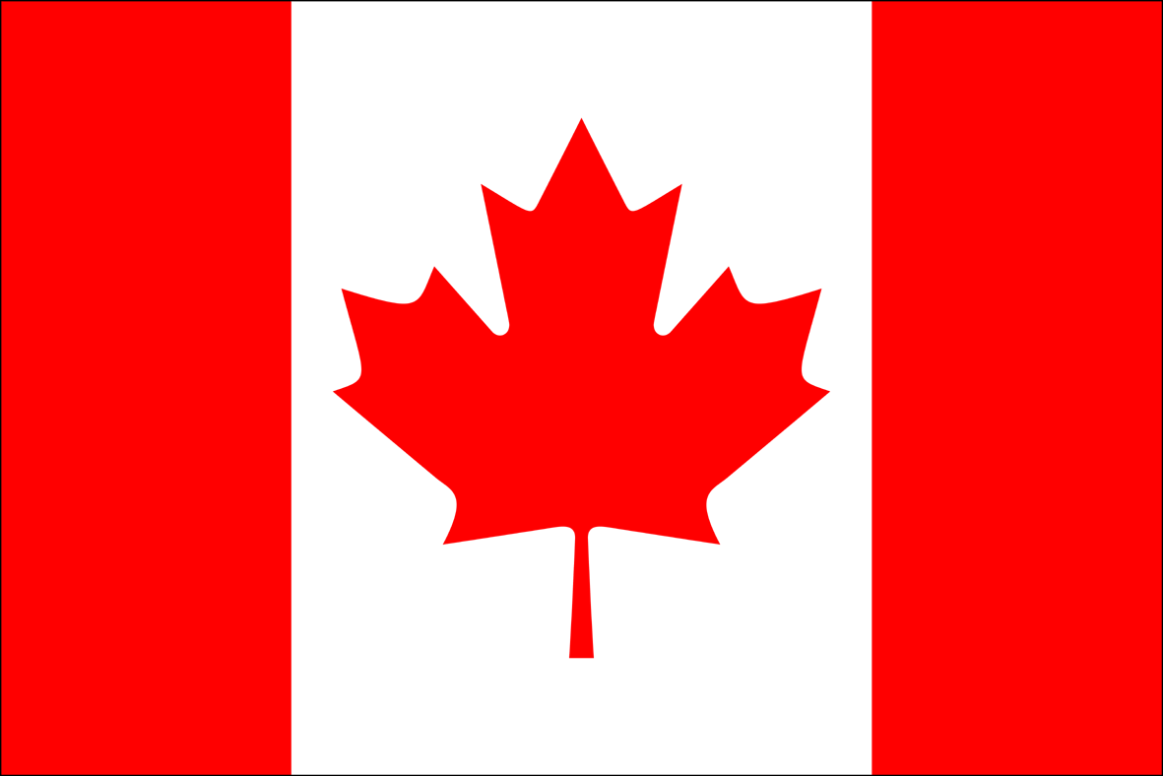
Kanada

Slide 2
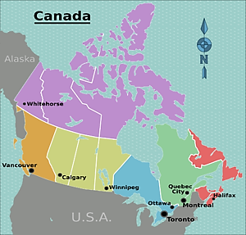
SPLOŠNO
Druga največja država na svetu.
Glavno mesto: Ottawa
Največje mesto: Toronto
Uradna jezika: angleščina,francoščina
Monarhinja: kraljica Elizabeta II
Lokacija: 9.984.670 km2
Prebivalstvo leta 2010: 34 130 000
Gostota: 3.41 prebivalca/km2
Kanada je država, ki zaseda najbolj severne dele Amerike.
Ime Kanada izhaja iz besede ˝Kanata,˝ kar pomeni vasi oz. naselja

Slide 3
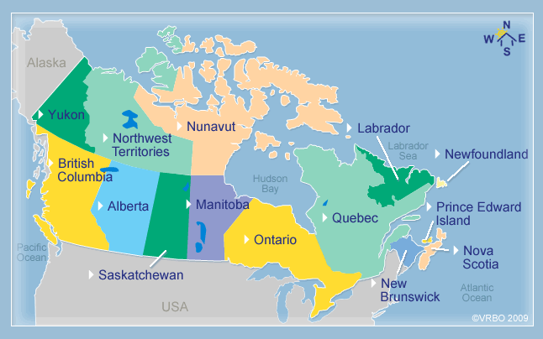
Zveza oz. Federacija je sestavljena iz desetih provinc in treh ozemelj

Slide 4
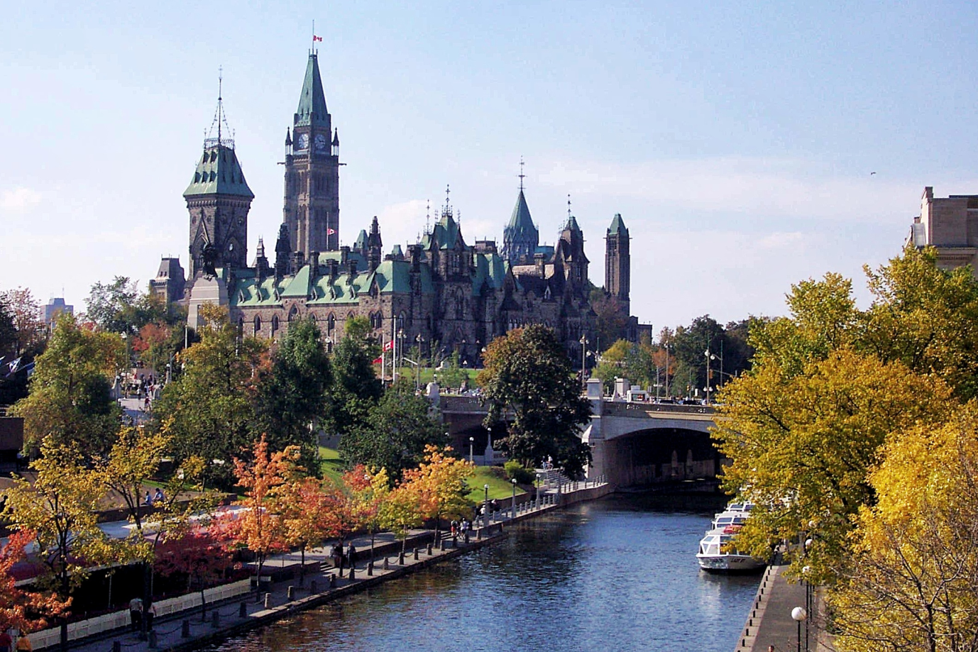
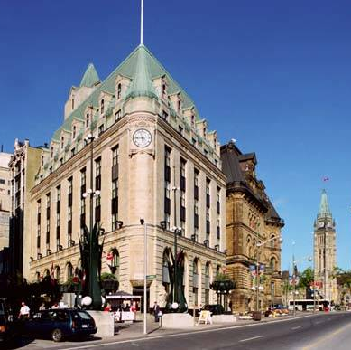
Ottawa
Mesto se nahaja na južnem bregu reke Ottawa (ang. Ottawa River) in ima približno 836.400 prebivalcev
Glavno mesto je postala po odloku britanske kraljice Viktorije, zaradi spora med Torontom in Montréalom

Slide 5
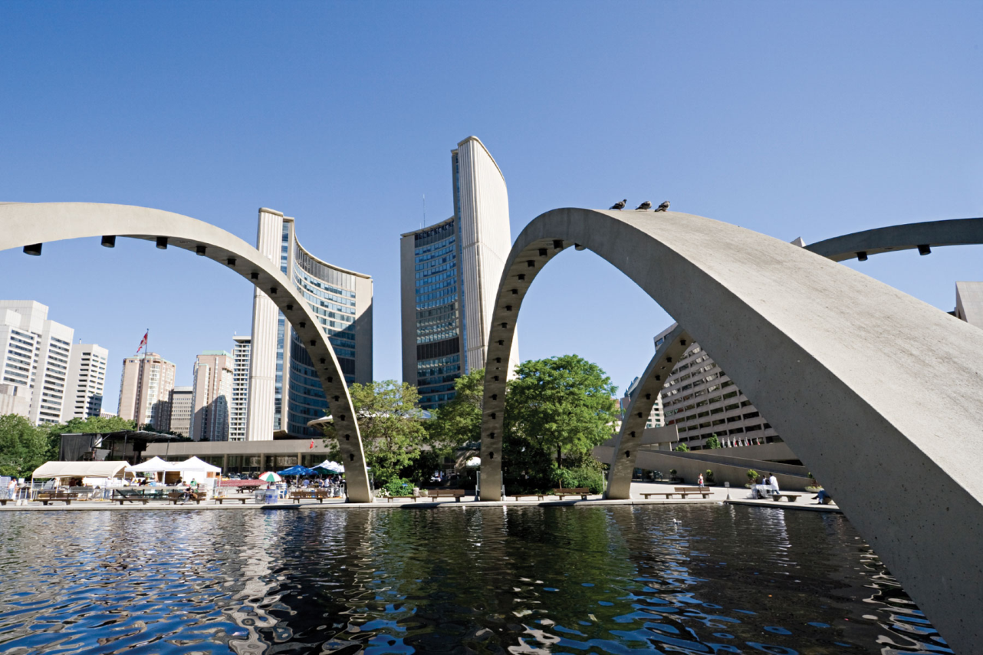
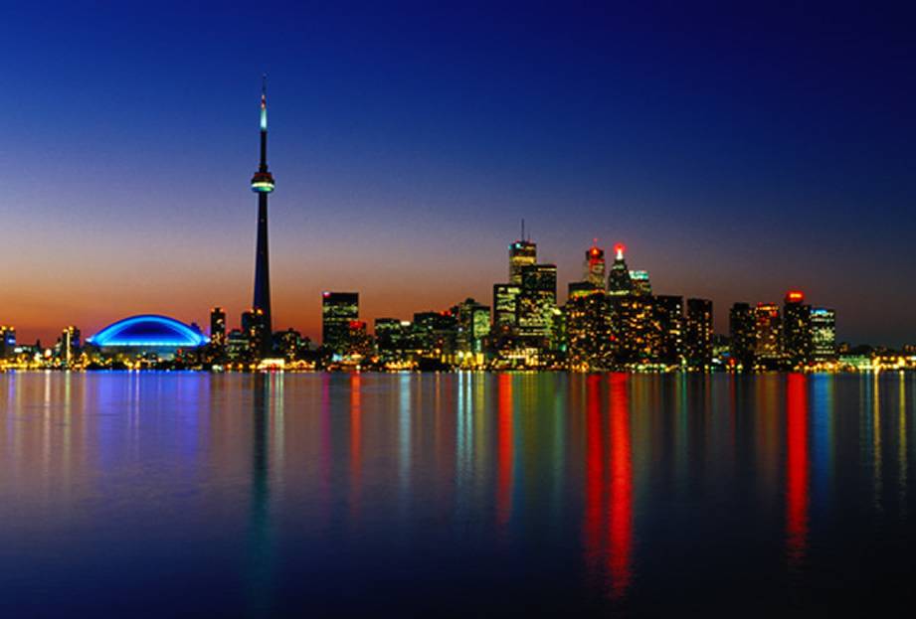
Toronto
Toronto (2 482 000 prebivalcev) je glavno mesto province Ontario in je največje mesto v Kanadi.

Slide 6
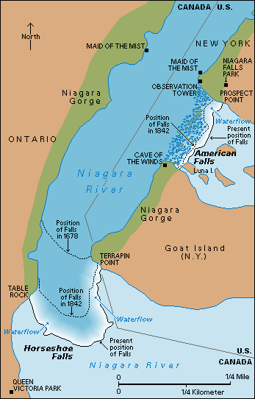
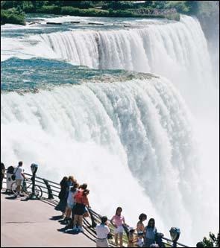
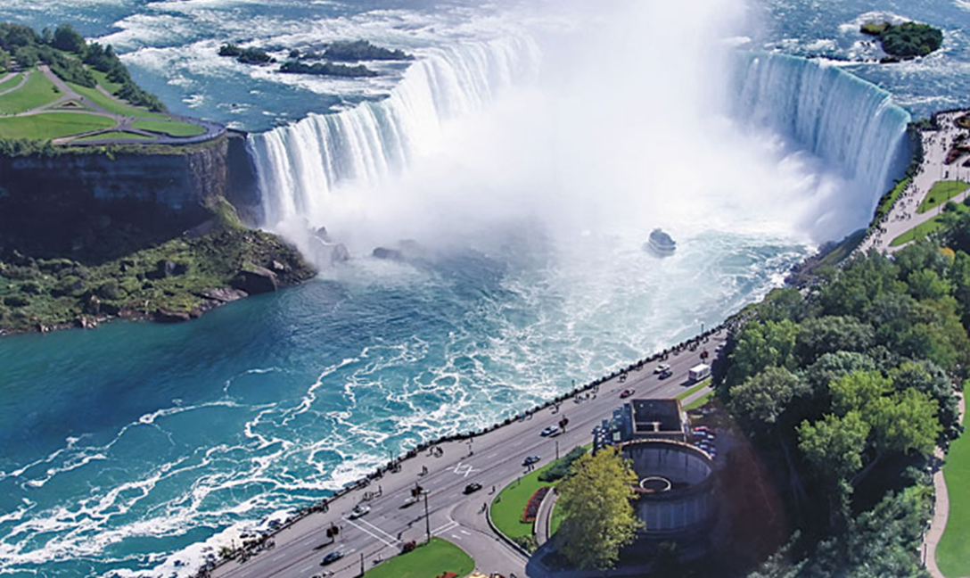
Niagarski slapovi
To so slapovi na reki Niagari, ki razmejuje ZDA in Kanado.
So zelo vodnati, zato predstavljajo pomemben vir hidroelektrične energije
Skupna višina: 167 m
20.000.000 obiskovalcev na leto
Je najstarejša in najbolj znana turistična atrakcija

Slide 7
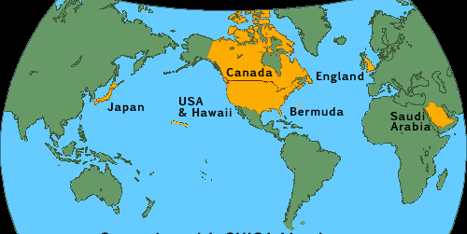
LEGA
Kanada zaseda velik severni del Severne Amerike.
Obdana je z Atlantskim oceanom na JV, Tihim oceanom na JZ in na Severu z Arktičnim oceanom
ARKTIČNI OCEAN
TIHI OCEAN
ATLANTSKI OCEAN

Slide 8
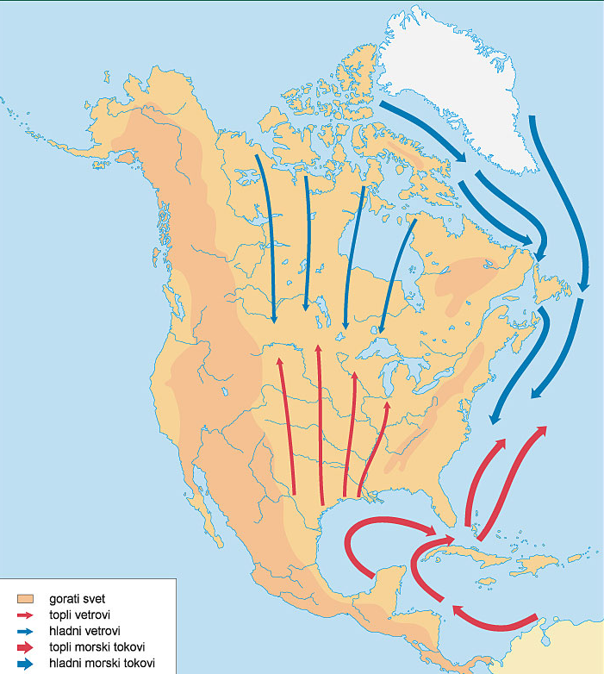
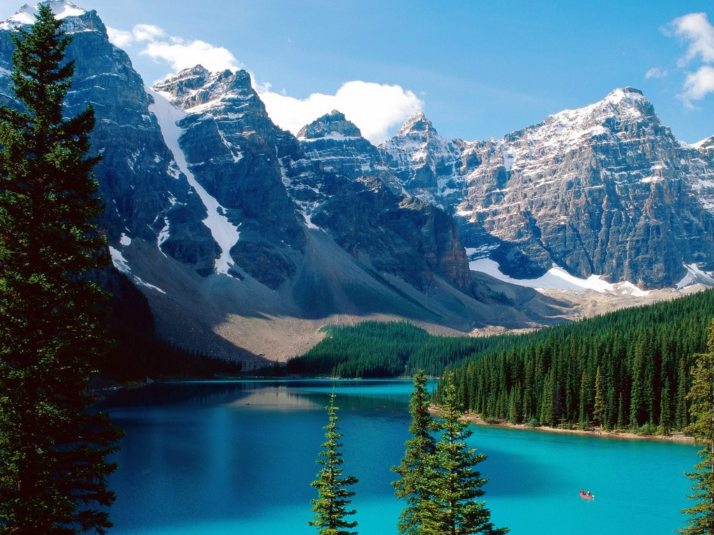
PODNEBJE IN RASTJE
Izrazito je celinsko podnebje, proti severu je čedalje bolj mrzlo – tam je arktični pas
Ozek pas ob tihem oceanu ima oceansko podnebje.
Skoraj polovica kanadskega površja je poraščena z iglastimi gozdovi.

Slide 9
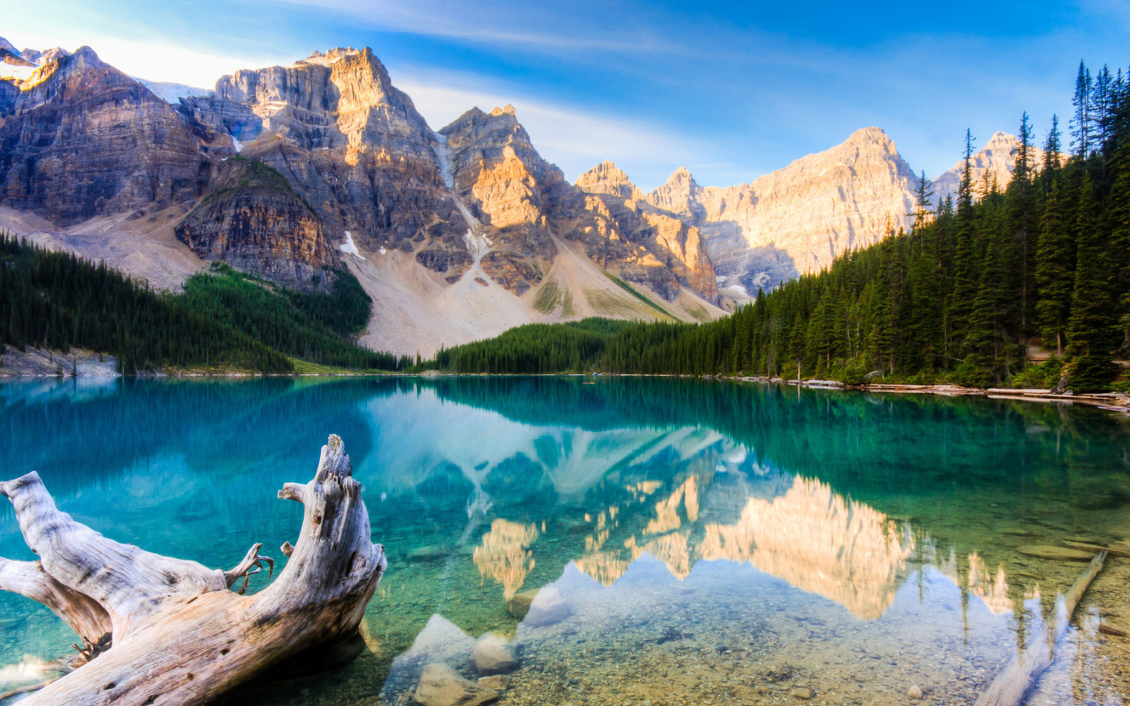
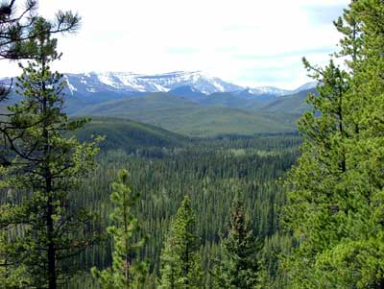
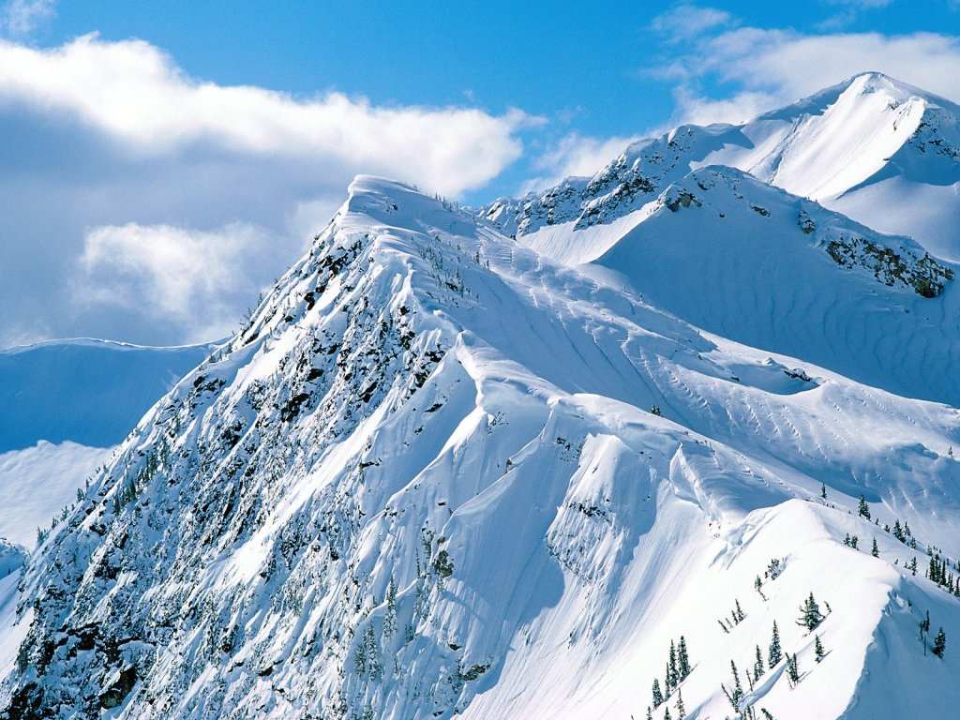

Slide 10
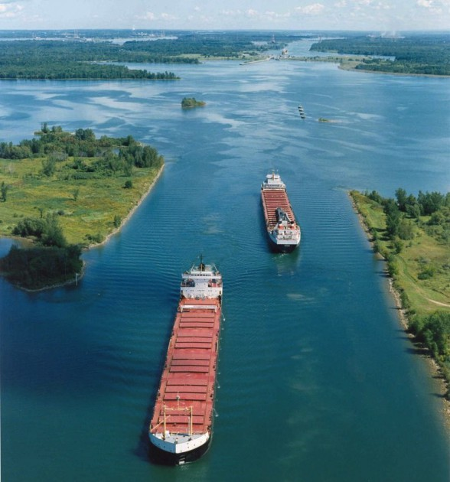
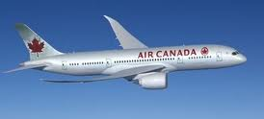
Promet
Cestni promet
V vzhodnem delu države je cestno
omrežje zelo gosto, v redko poseljenih severnih delih so maloštevilne, večinoma makadamske ceste.
Ladijski promet
Morska pot Sv. Lovrenca je ena najpomembnejših notranjih plovnih poti na svetu. Po njej lahko pljujejo čezoceanske ladje, vendar je zaradi ledu odprta le od aprila do decembra. Po njej prevažajo predvsem razsuti tovor, nafto, avtomobile in jeklo.
Letalski promet:
Največja letalska prevoznika
sta Air Canada in prav tako
zasebni prevoznik Canadian
Airlines International.

Slide 11
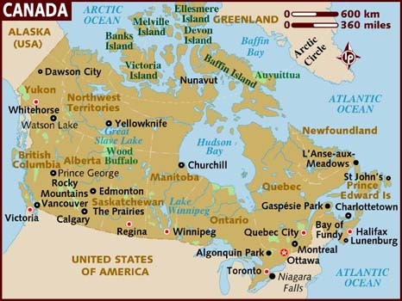
Železniški promet
Kanada ima dve čez-celinski progi. Potekata po južnih delih države od Atlantske obale prek Montreala, Winnipega, Regine, Calgaryja oz. Edmontona do pristanišča Vancouver ob Tihem oceanu.

Slide 12
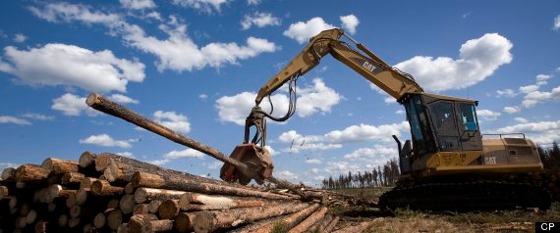
Gospodarstvo
Kmetijstvo
V podnebno ugodnem in rodovitnem svetu so velike kmetije, ki so opremljene s sodobno tehnologijo in mehanizacijo in ki obdelujejo velike površine zemlje.
Ribištvo
Za Novo Fundlandijo in druge obmorske province so ribe in ribji izdelki glavno izvozno blago
Gozdarstvo
Gozdarska industrija temelji na dozdevno neizčrpnih zalogah lesa. Gozdovi pokrivajo več kot 3,2 milijona km² dežele, predvsem na Kanadskem ščitu in v Britanski Kolumbiji.

Slide 13
Zastava
Rdeča barva simbolizira žrtve Kanadčanov med prvo svetovno vojno. Bela barva predstavlja zasneženo pokrajino Kanade. V sredini zastave, na beli progi, se nahaja rdeč javorjev list, ki pa je že od 18. st. državni simbol Kanade.

Slide 14
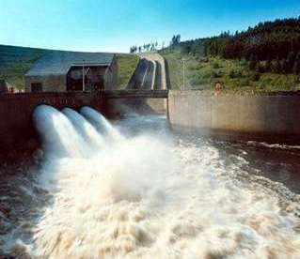
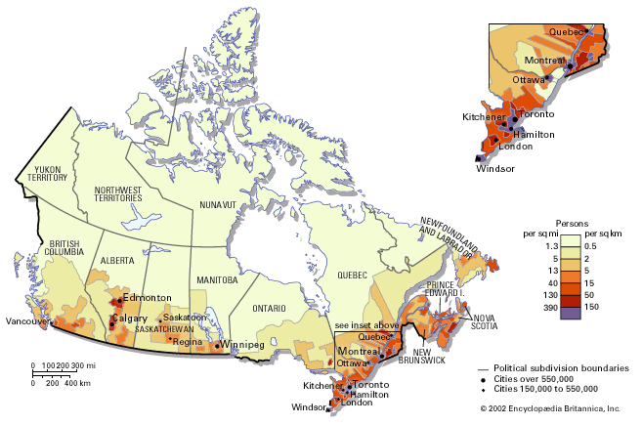
ZANIMIVOSTI
Prvo hidroelektrarno na Niagari je zgradil Nikola Tesla.
Kanada je za Rusijo na svetu druga največja država po površini, vendar ima zelo majhno gostoto poseljenosti z le 32 milijoni prebivalcev (večina jih živi na jugu države, ob mejiz ZDA), kar je malo za državo te velikosti.

